Slide 1

Великая Отечественная Война (1941-1945).
Ветераны Великой Отечественной войны.
Валеева Е.В.

Slide 2
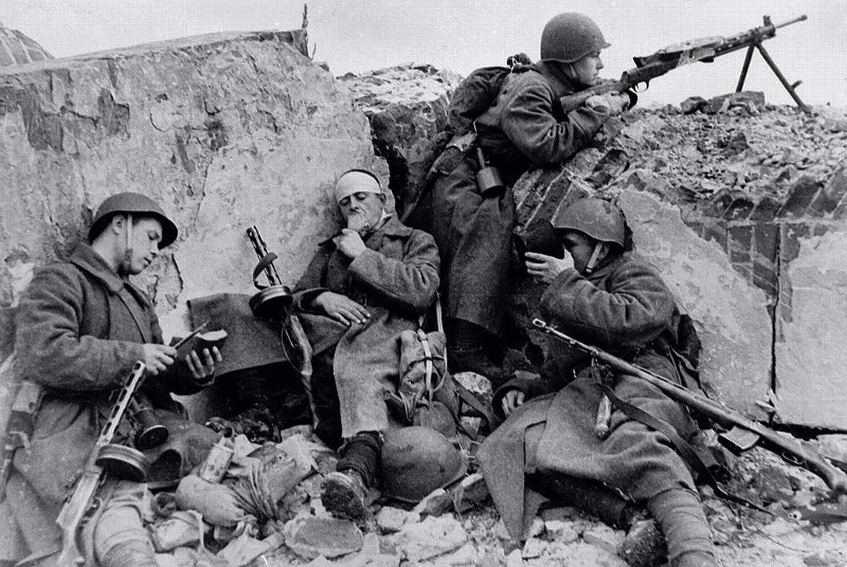
На рассвете 22 июня 1941 года началась Великая Отечественная война. Долгие 4 года до 9 мая 1945 года наши деды и прадеды боролись за освобождение родины от фашизма. Они делали это ради будущих поколений, ради нас. Закончилась война 9 мая в 1945 году. Каждый год в этот день мы надевает георгиевские ленты и возлагаем цветы к мемориалам. Это Великий праздник, о котором мы не должны забывать!

Slide 3
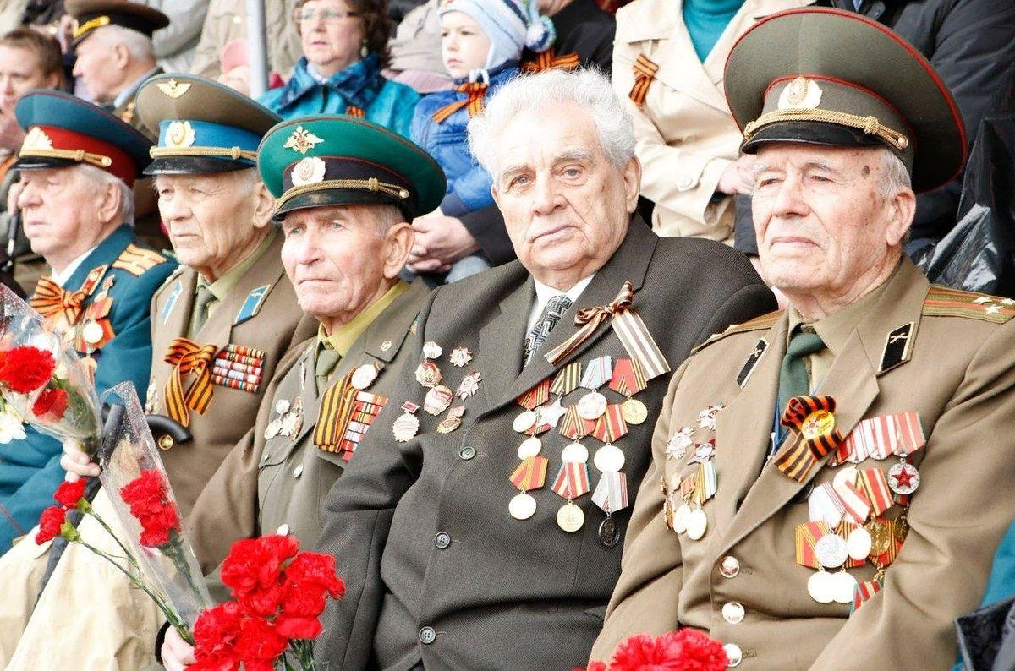
Мы помним наших Ветеранов, любим и заботимся о них. Хочется, чтобы небольшие рассказы о жизни в тяжёлые военные годы, записанные со слов самих Ветеранов, стали ещё одним напоминанием о трагических страницах нашей истории, о мужестве, стойкости и героизме советского народа и о том, что нет ничего более ценного, чем мир.
На момент 2023 года в БУ «Геронтологический центр» (г. Сургут) проживало 10 ветеранов Великой Отечественной войны.

Slide 4

Список ветеранов:
Александрова Мария Васильевна
Антипова Татьяна Семеновна
Енина Евгения Миновна
Зибаева Тамара Ивановна
Полушина Сусанна Ивановна
Мурыжникова Вера Иосифовна
Филатова Юлия Егоровна
Фомина Нина Дмитриевна
Шарова Надежда Максимовна
Шигаева Елена Антоновна

Slide 5
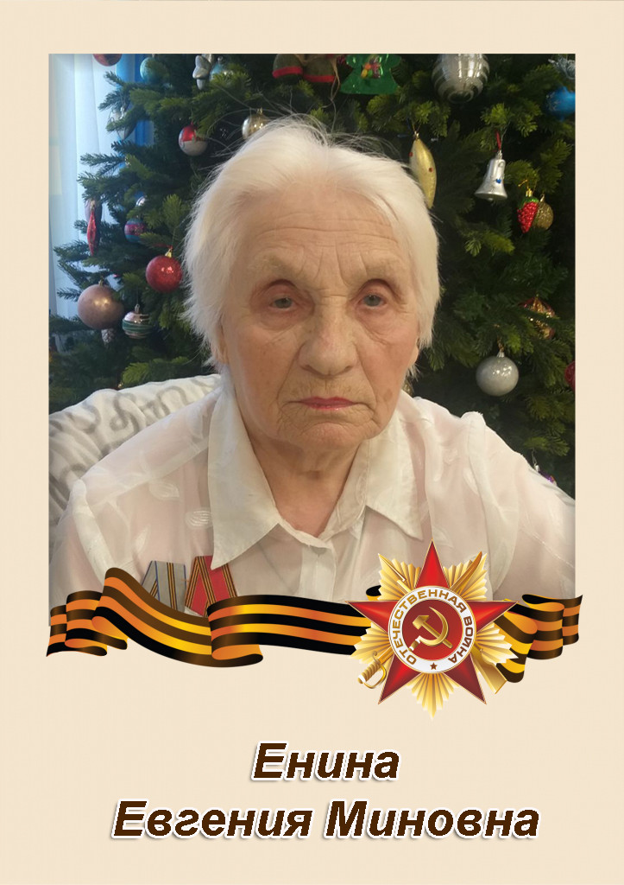
Енина Евгения Миновна
Родилась 18 марта 1931 года в поселке Черноглазовка Молотовского района Омской области.
Семья состояла из 10 человек: отец Мин Егорович (председатель колхоза), мать Клавдия Ивановна (телятница) и 8 детей. Евгении Миновне было 10 лет, когда началась война. Поехала она с родителями на ярмарку. Прискакали люди на лошадях и кричали: «Война началась! Война началась!». Отца и старшего брата забрали на фронт. Когда Евгении Миновне исполнилось 13 лет ее приняли в комсомол, приехали люди с города и набрали девчонок для помощи на Танковый завод в Омске. Они подвозили на тележках болты, гайки и различные детали для сборки танков. Так они зарабатывали трудодни, чтобы семье выдавали зерно для помола муки. После войны осталась у себя колхозе, работала на мельнице, выгружала с машины зерно.

Slide 6
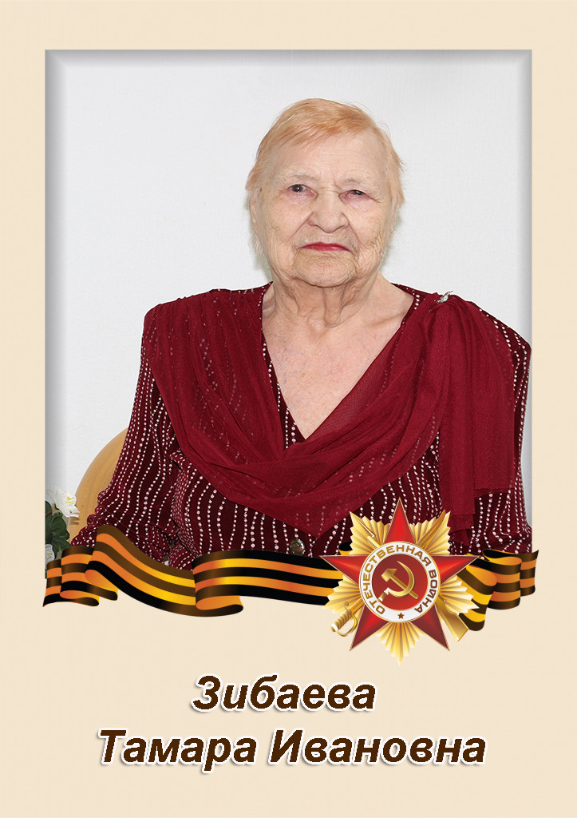
Зибаева Тамара Ивановна
Родилась 18 января 1932 года в городе Уфа республики Башкортостан.
Когда началась война Тамаре Ивановне было 9 лет. Несмотря на ранний возраст, она участвовала в различных сельскохозяйственных работах. А также вязала варежки, вышивала кисеты и отправляла на фронт посылки. Во время Великой отечественной войны Тамара Ивановна потеряла отца и старшего брата.
В 1954 году окончила Уфимский педагогический институт им. К.А. Тимирязева. В 24 года вышла замуж. Проработала в школе более 30 лет учителем математики и завучем.
Тамара Ивановна награждена медалью «За добросовестный труд в Великой Отечественной войне 1941-1945 гг.», а также медалями к юбилейным датам Победы в Великой Отечественной Войне 1941-1945 гг.

Slide 7
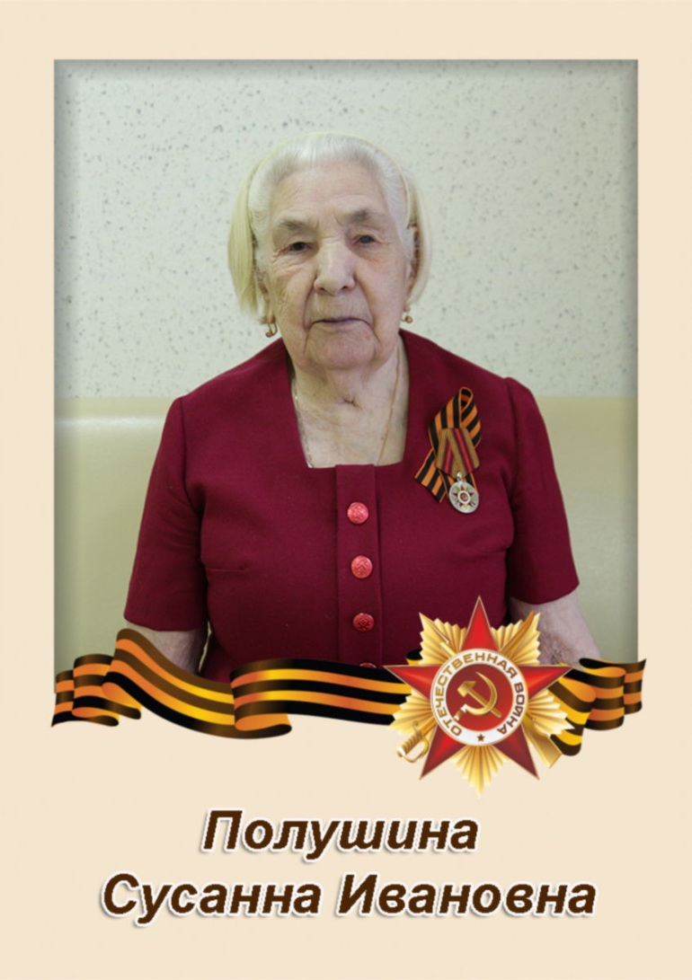
Полушина Сусанна Ивановна
Родилась 10 мая 1929 года в деревне Ерёмино Гаринского района Свердловской области.
Окончила начальную школу. В годы войны Сусанна Ивановна работала в колхозе «Верная дорога» — ухаживала за овцами.
С 1947 года работала в Черноярском лесопункте рабочей лесозаготовок и сплава, сортировала древесину.
Сусанна Ивановна награждена медалями «За доблестный труд в Великой Отечественной Войне», и медалями к памятным датам 40, 50, 70 лет Победы Великой Отечественной Войне 1941-1945 гг.

Slide 8
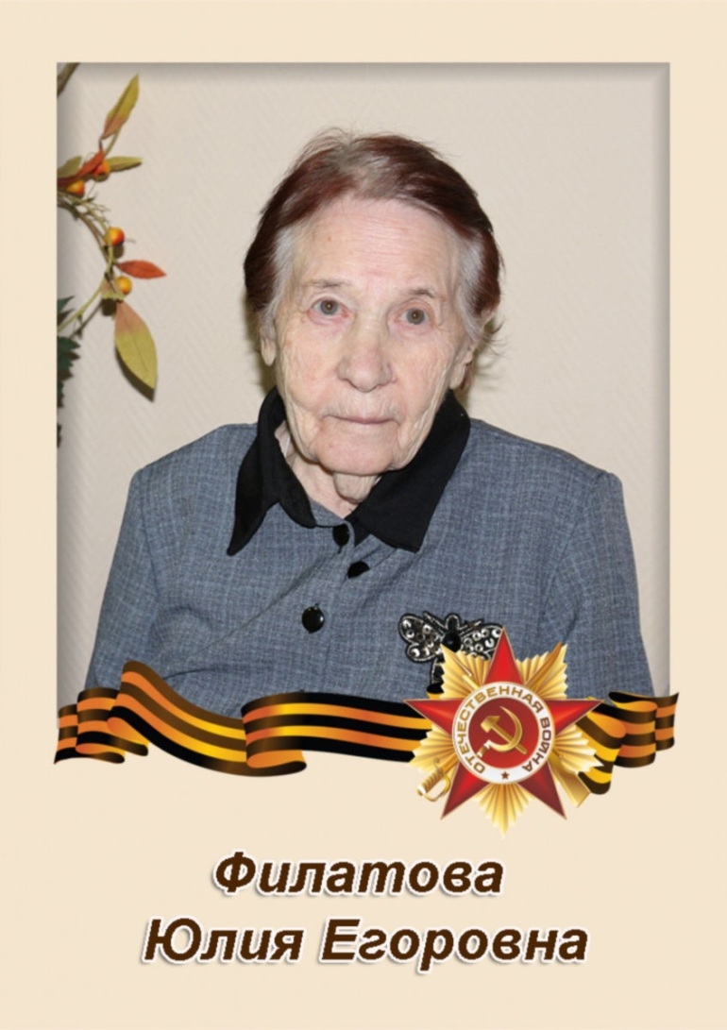
Филатова Юлия Егоровна
Родилась 17 сентября 1926 года в селении Тонатово Муромцевского района Омской области.
Когда началась война Юлии Егоровне было 15 лет, окончила 7 классов.
Наравне со взрослыми, как и многие дети того времени, она работала в колхозе, выполняя тяжелую работу. После войны закончила 10 классов и продолжила работать в колхозе.
Юлия Егоровна награждена медалями к памятным датам 40, 50, 60, 65 лет Победы в Великой Отечественной Войне 1941-1945 гг.

Slide 9
Великая Отечественная Война (1941-1945).
Ветераны Великой Отечественной войны.
Они живы, пока мы их помним!
Валеева Е.В.

